Slide 1
Teste de conexão entre dois host
Ferramenta para teste de rede utilizando socket
Gabriel Ângelo P. G. Sabaudo
Guilherme Henrique Gonçalves Silva

Slide 2
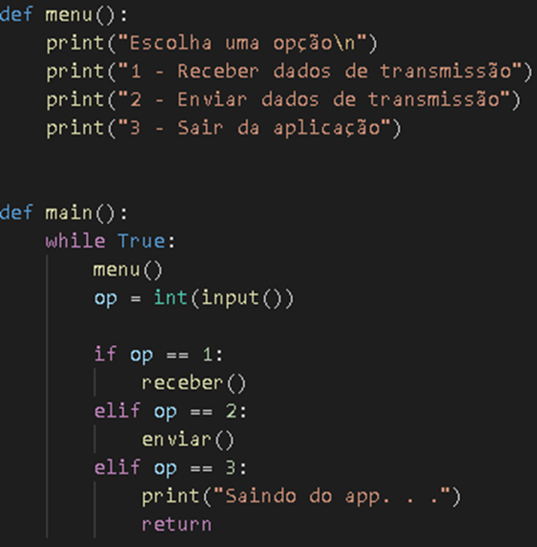
Menu inicial - protocolo TCP

Slide 3
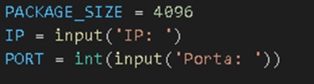
Escolhendo a opção 1 de receber dados - Download
Declarações de variáveis.
Criação do soquete é realizada e faz a conexão no servidor com o endereço passado pelo usuário.

Slide 4
Escolhendo a opção 1 de receber dados - Download
Inicia o tempo de contagem da transmissão e declara e inicializa duas variáveis, package_count = 0 e print_count = 1.

Slide 5
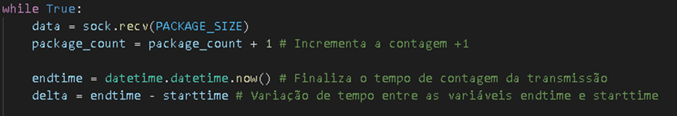
Escolhendo a opção 1 de receber dados - Download
Enquanto houver pacotes para enviar, incrementa a contagem package_count e os recebe (a função sock.recv é usada para ler dados de entrada em soquetes).
Finaliza o tempo de contagem da transmissão e realiza a variação de tempo entre as variáveis endtime e starttime e salva na variável delta.

Slide 6
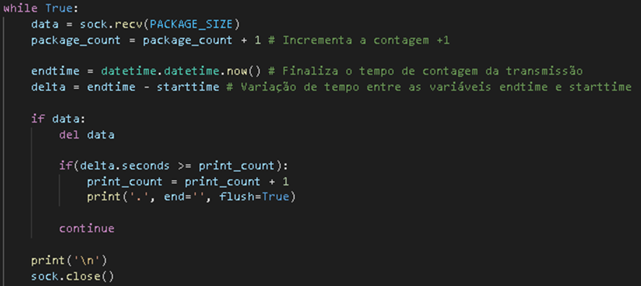
Escolhendo a opção 1 de receber dados - Download
Se existe conteúdo na variável data esse será deletado, com isso, entrará em um if e encontrará um continue. Após passar os 20 segundos haverá um função sock.close que encerra o soquete associado.

Slide 7
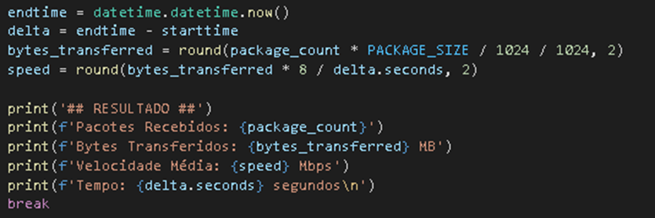
Escolhendo a opção 1 de receber dados - Download
Realização dos cálculos dos pacotes recebidos, bytes transferidos, velocidade média do download e o tempo de execução, encontrará um break para terminar o laço de repetição do while true.

Slide 8
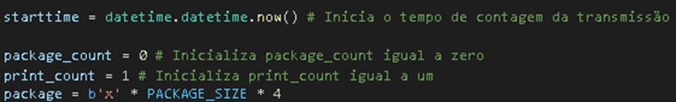
Escolhendo a opção 1 de receber dados - Upload
Depois de ter finalizado o download começa a parte do upload. A criação do soquete é realizada e faz a conexão no servidor com o endereço passado pelo usuário.
Inicia o tempo de contagem da transmissão e declara e inicializa três variáveis.

Slide 9
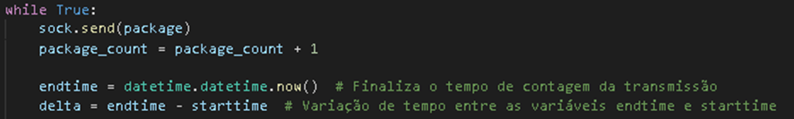
Escolhendo a opção 1 de receber dados - Upload
Enquanto há pacotes para enviar, incrementa a contagem e os envia (a função sock.send deve enviar uma mensagem somente quando o socket estiver conectado).
Finaliza o tempo de contagem da transmissão e realiza a variação de tempo entre as variáveis endtime e starttime e salva na variável delta.

Slide 10
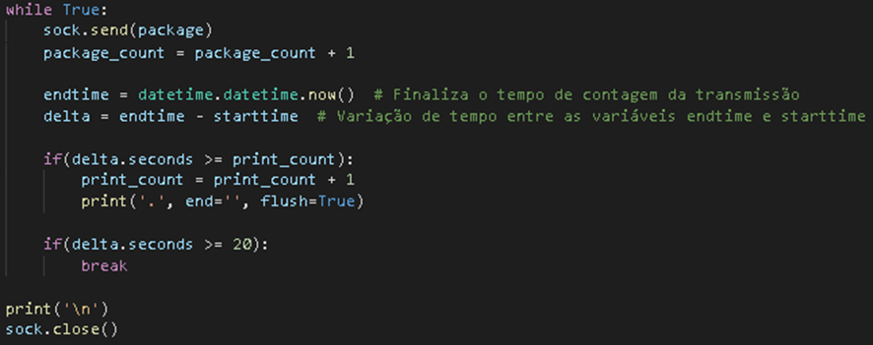
Escolhendo a opção 1 de receber dados - Upload
Entrará em um if verificando se passou os 20 segundos de execução, caso tenha chegado nos 20 segundos dará um break para sair do while true, haverá um função sock.close que encerra o soquete associado.

Slide 11
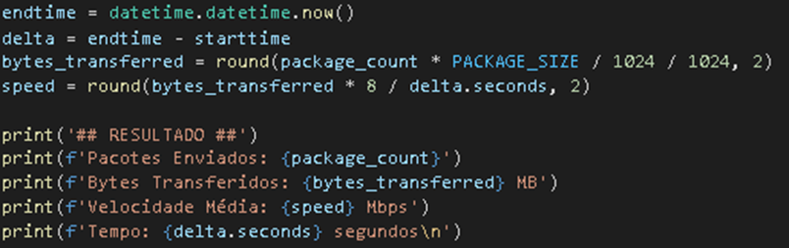
Escolhendo a opção 1 de receber dados - Upload
E por fim, haverá a realização dos cálculos dos pacotes recebidos, bytes transferidos, velocidade média do download e o tempo de execução. E com isso, finaliza a função receber.

Slide 12
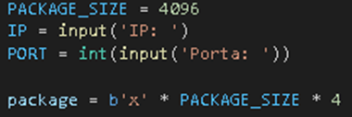

Escolhendo a opção 2 de enviar dados - Download
Declarações de variáveis.
Criação do soquete e linka o server de acordo com o endereço e porta oferecidos (a função sock.bind liga um nome local exclusivo ao socket com o descritor socket.).
O socket começa a ouvir o endereço fornecido (a função sock.listen deixa um socket pronto para aceitar conexões).

Slide 13

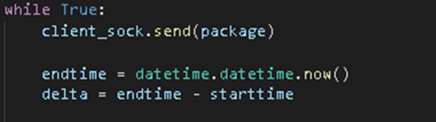
Escolhendo a opção 2 de enviar dados - Download
Função sock.accept aceita uma conexão. E Inicia o tempo de contagem da transmissão.
Enquanto há pacotes para enviar, incrementa a contagem e os envia (a função client_sock.send deve enviar uma mensagem somente quando o socket estiver conectado).

Slide 14
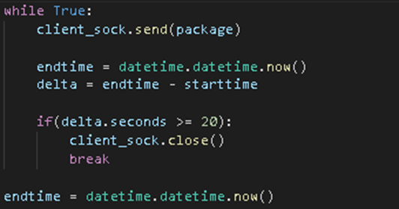
Escolhendo a opção 2 de enviar dados - Download
Haverá um if verificando se passou os 20 segundos de execução, caso já tenha chegado nos 20 segundos entrará dentro de um if e haverá um função client_sock.close que encerará o soquete associado.

Slide 15
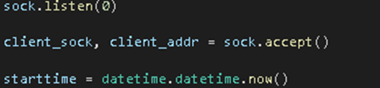
Escolhendo a opção 2 de enviar dados - Upload
Depois de finalizado o download começa a parte do upload.
O socket começa a ouvir o endereço fornecido (a função listen deixa um socket pronto para aceitar conexões). Prosseguindo, a função sock.accept aceita uma conexão.

Slide 16
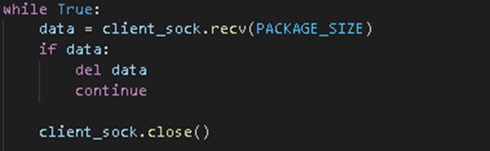
Escolhendo a opção 2 de enviar dados - Upload
Enquanto há pacotes para enviar, incrementa a contagem e os recebe (a função client_sock.recv é usada para ler dados de entrada em soquetes).
Haverá uma verificação se existe conteúdo na variável data. A partir do momento que ela esteja vazia haverá um função client_sock.close que encerará o soquete associado.

Slide 17
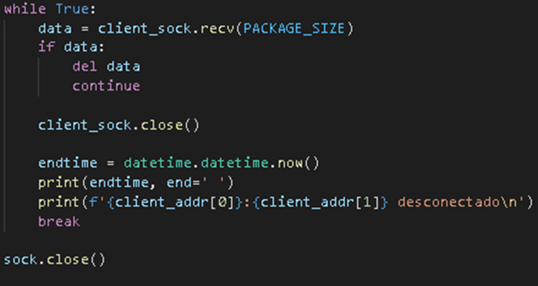
Escolhendo a opção 2 de enviar dados - Upload
Finaliza o tempo de contagem da transmissão e encontrará um break. Haverá um função sock.close que encerará o soquete associado, finalizando a função enviar.

Slide 18
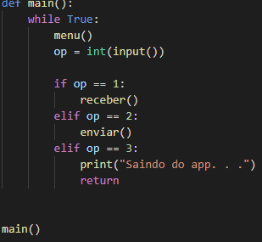
Menu inicial – Protocolo UDP
Primeiro escolhemos uma das opções da ferramenta

Slide 19
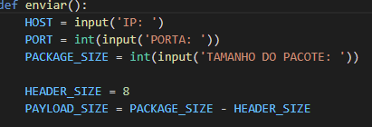
Enviando dados – Teste de Download
São passadas as variáveis necessárias, e é feita a declaração do tamanho do header e do payload

Slide 20
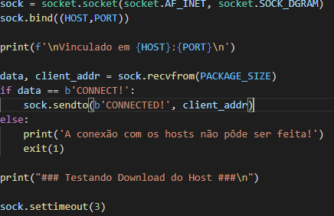
Enviando dados – Teste de Download
O socket é criado, e então o host e a porta informados são linkados.
Logo após, é feita uma verificação se houve a conexão ou não com o host

Slide 21
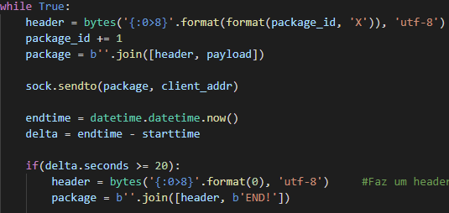
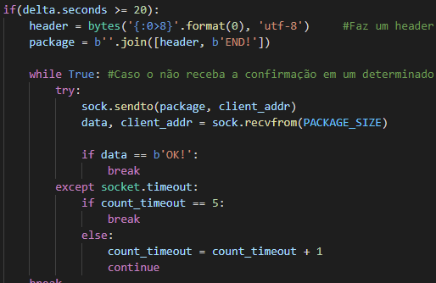
Enviando dados – Teste de Download
Começa a transmissão de dados de um host para o outro
No meio da transmissão são realizadas verificações para reenviar pacotes perdidos

Slide 22
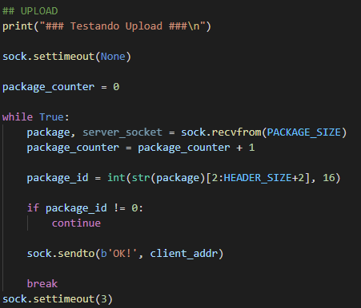
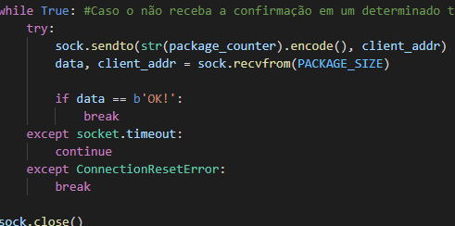
Enviando dados - Teste de Upload
No teste de upload, o outro host começa a enviar dados
Assim como no teste de download, aqui também é feita uma verificação para reenviar pacotes perdidos

Slide 23
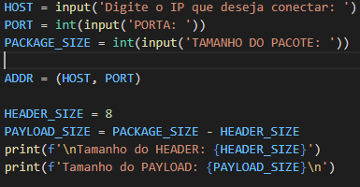
Recebendo dados – Teste de Download
O usuário informa os dados necessários para o teste
O endereço é formado pela tupla host e porta
São declarados o tamanho do header e payload

Slide 24
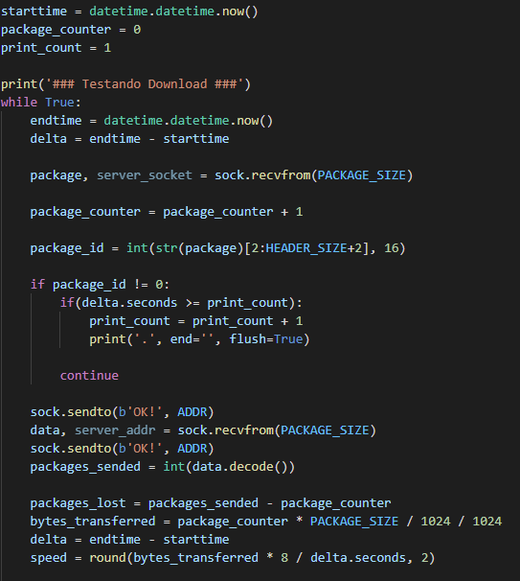
Recebendo dados – Teste de Download
A recepção de pacotes é iniciada e eles passam a ser contados
No fim, as informações da transmissão são calculadas e mostradas no console

Slide 25
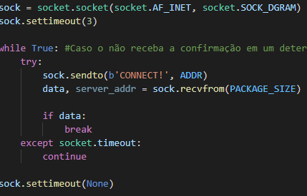
Recebendo dados – Teste de Download
É criado o socket UDP, e então a conexão entre os hosts é verificada

Slide 26
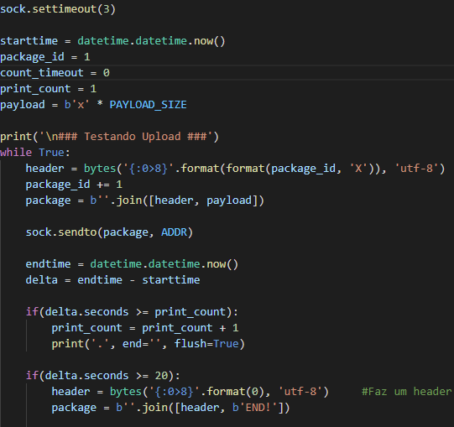
Recebendo dados – Teste de Upload
O teste de upload é iniciado, e os pacotes começam a serem encaminhados para o outro host

Slide 27
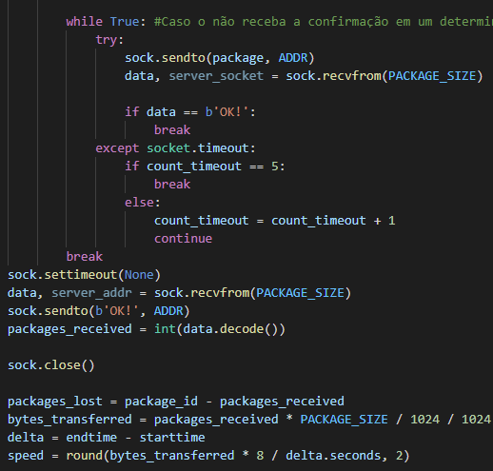
Recebendo dados – Teste de Upload
Por se tratar de um teste de upload, os pacotes encaminhados são verificados e reenviados ser houver alguma perda
No fim do teste, o socket é fechado e as informações da transmissão são calculadas e mostradas no console

